Slide 1


ФИО: Герасименко Ксения Эдуардовна
Возраст: 18 лет
Место рождения: г.Волгоград
Контактные данные: 8-904-753-61-93
kcenia150201@gmail.com

Slide 2
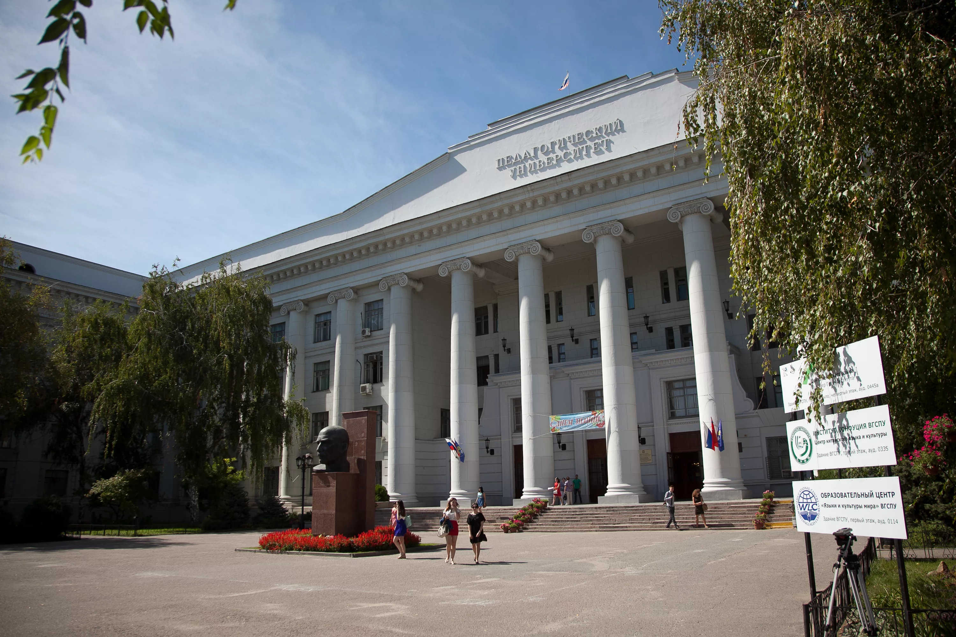
Место обучения: Волгоградский государственный социально- педагогический университет
Образование: Психолого-педагогическое
Направление: Психология и социальная педагогика

Slide 3
3 факта обо мне
1. Всегда готова прийти на помощь
2. Люблю животных
3. Много читаю

Slide 4
Личностные качества
1. Пунктуальность
2. Отзывчивость
3. Ответственность
4. Чуткость
5. Доброжелательность

